Slide 1
بسم الله الرحمان الرحیم
موضوع : مسیر یابی روابط رسانه ای ، دگرگونی ، چالش و تاثیر

Slide 2
مراسم افتتاحیه
The opening ceremony
■ Holy Quran and National Anthem
■ Greetings and presenting the Conference programs and objectives
■ Keynote speech
■ تلاوت قرآن کریم و سرود ملی
■ خوش آمد گویی و معرفی اهداف و برنامه های کنفرانس
■ سخنرانی مقام مدعو

Slide 3
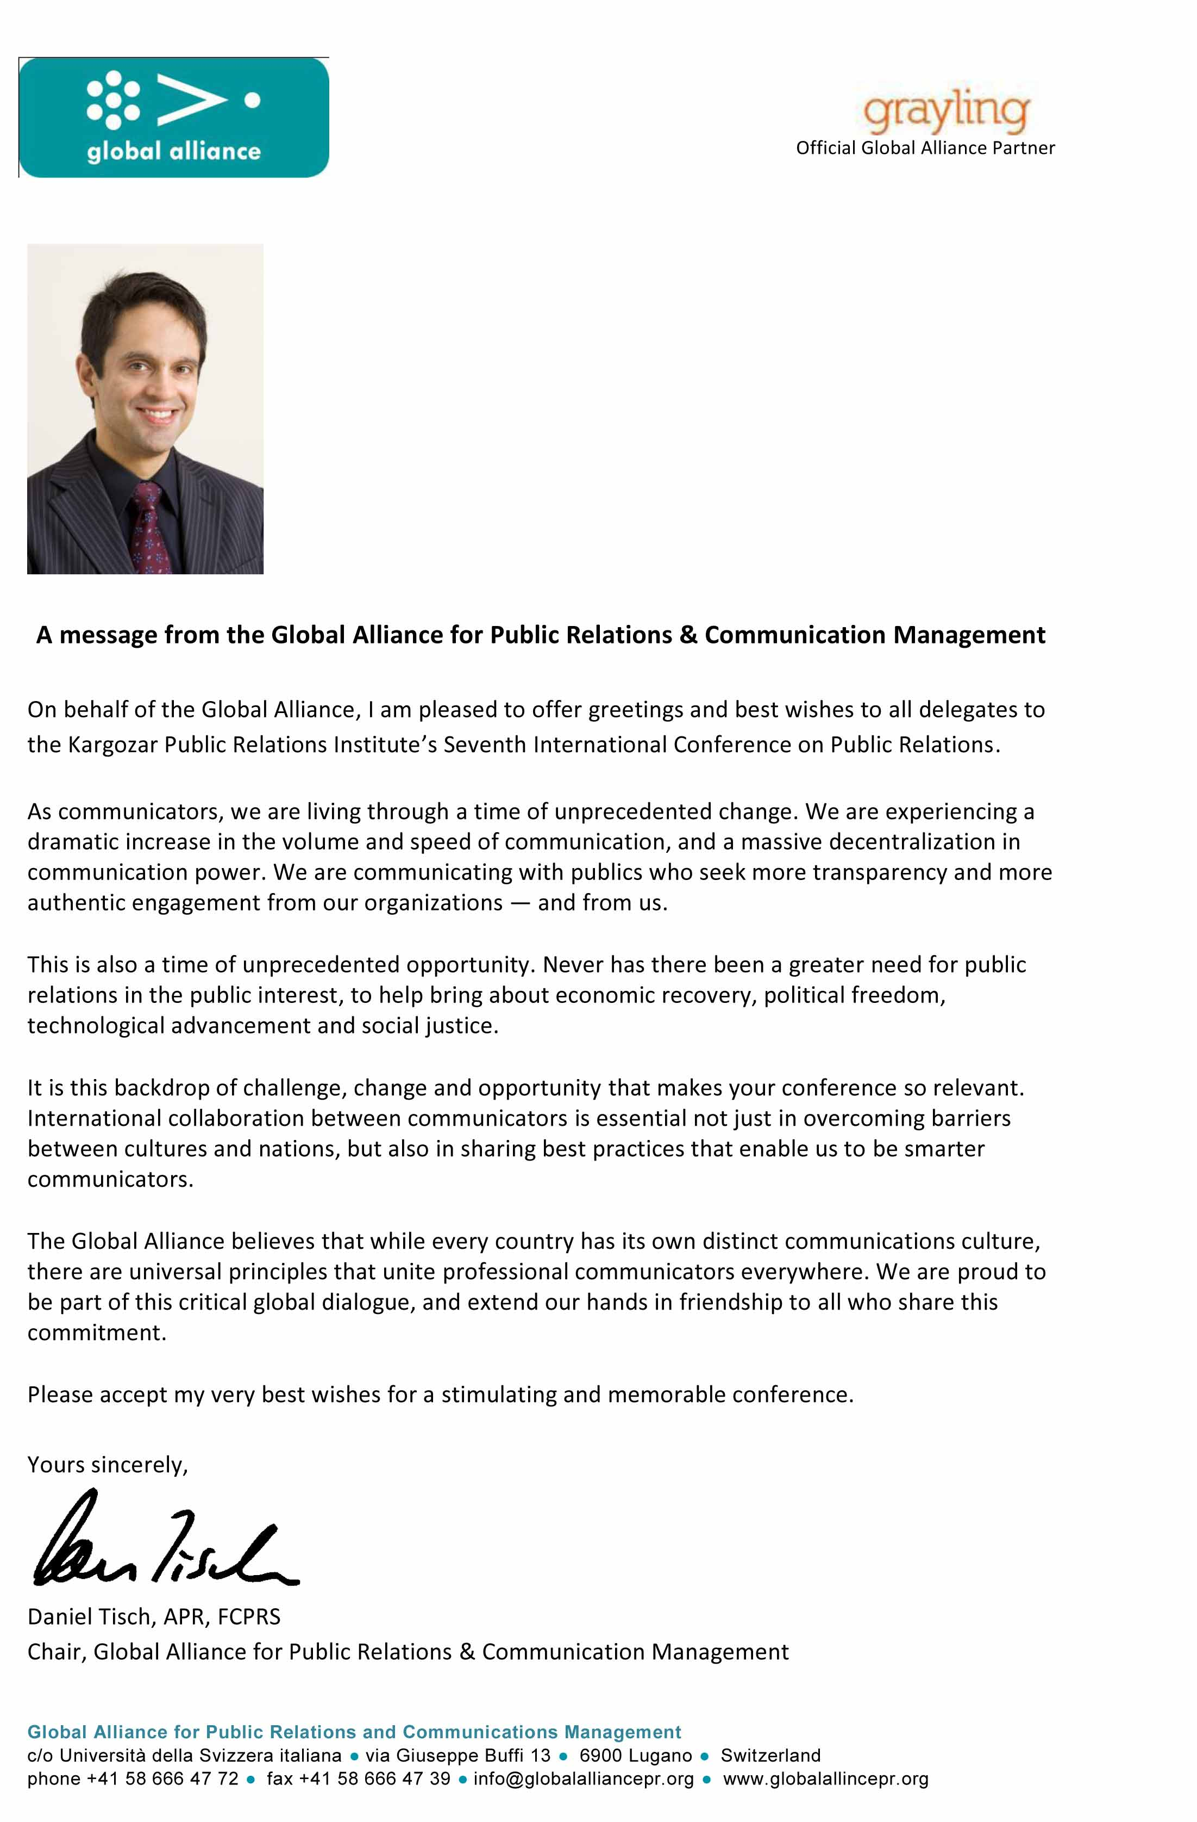
رئیس اتحادیه جهانی مدیریت ارتباطات و روابط عمومی
پیام رئیس اتحادیه جهانی مدیریت ارتباطات و روابط عمومی به
هفتمین کنفرانس روابط عمومی ایران
اینجانب به نمایندگی از اعتلاف جهانی به برگزار کنندگان هفتمین کنفرانس
بین المللی روابط عمومی ایران و
موسسه کارگزار روابط عمومی درود
می فرستم
دانیل تیش

Slide 4
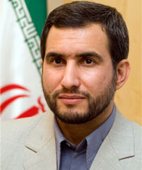
سخنران: دکتر محسن اسماعیلی
Speker : Dr. Mohsen Esmaeeli
head of Law Faculty, Imam Sadegh University
رئیس دانشکده حقوق
دانشگاه امام صادق (ع)
Speech title
موضوع سخنرانی
■ Mutual Rights of Media and PR
Q & A
■ حقوق متقابل رسانه ها و روابط عمومی
همراه با پرسش و پاسخ

Slide 5
Coffee break
پذیرایی

Slide 6
سخنران: خانم دکتر مهدخت بروجردي
Speker : Dr. Mohammad Erabi
Allame Tabatabay
Faculty member
عضوهيات علمي
‌دانشگاه علامه طباطبايي
Speech title
موضوع سخنرانی
■ Media Communication in practice
Q & A
■ ارتباطات رسانه اي در عمل
به همراه پرسش و پاسخ

Slide 7
Saying prayer , luncheon
نماز و
ناهار

Slide 8
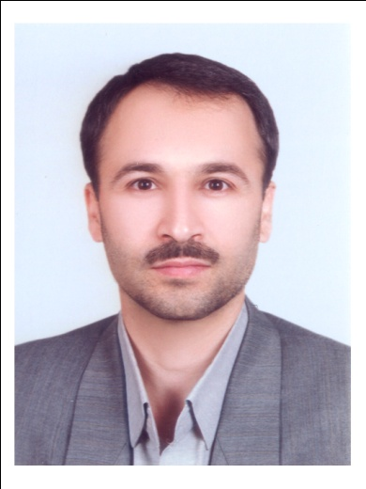
سخنران: آقای سید شهاب سید محسنی
Speker :Seyed Shahab Seyed Mohseni
instructor and author of Media Techniques Application in PR
مدرس و نویسنده کتاب
کاربرد فنون رسانه ای
در روابط عمومی
Speech title
موضوع سخنرانی
■ PR and Media Techniques Effectiveness
Q & A
■ روابط عمومی و اثر بخشی فنون رسانه ای
به همراه پرسش و پاسخ

Slide 9
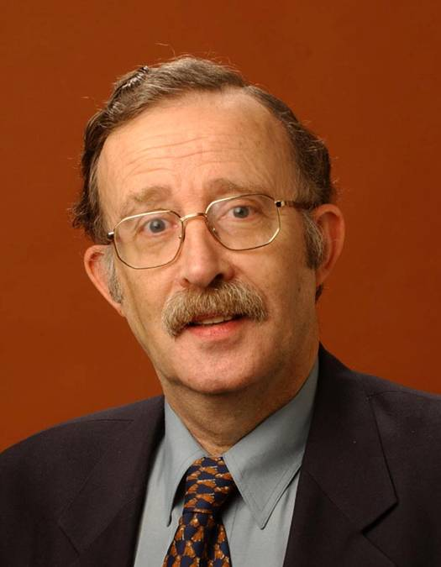
سخنران: آقای دکتر تونی جیکس
Speker : Dr. Tony Jaques
lecturer, RMIT university Melbourne
Managing Director Issue Outcomes P/L
استاد دانشگاه سوئن برن و
عضو موسسه روابط عمومی
استرالیا
Speech title
موضوع سخنرانی
■ Using the media in crisis prevention
Q & A
■ استفاده از رسانه برای جلوگیری از بحران
به همراه پرسش و پاسخ

Slide 10
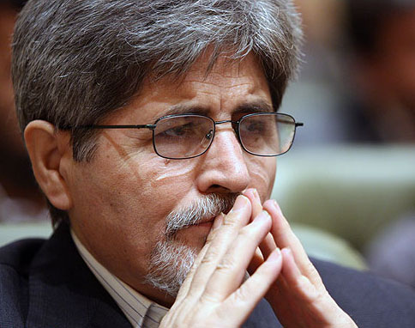
سخنران: آقای علی اکبر قاضی زاده
Speker : Ali Akbar Ghzizadeh
Communication instructor and journalist
روزنامه نگار و
مدرس ارتباطات
Speech title
موضوع سخنرانی
■ PR Report
Q & A
■ گزارش روابط عمومی
به همراه پرسش و پاسخ

Slide 11
Coffee break
پذیرایی

Slide 12
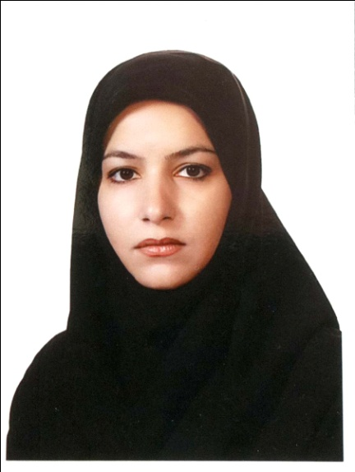
سخنران: خانم الهام شامرادی
Speker : Elham Shamoradi
senior research expert in communication science and PR expert
کارشناس ارشد تحقیق در
علوم ارتباطات و
کارشناس روابط عمومی
Speech title
موضوع سخنرانی
■ Case study: Planning and Management of Preventing Media Crisis
Samireh Dam Impoundment
Q & A
■ مطالعه موردی : برنامه ریزی و مدیریت پیشگیری از بحران رسانه ای آبگیری سد سیمره
به همراه پرسش و پاسخ

Slide 13
پانل تخصصی : آسیب شناسی تعامل روابط عمومی و رسانه
Specialist panel:
Pathology of Media
and PR Interaction
Panel Secretary:
■ Kazem Motevali
■Dr. Mohsen Banihashem
■Hasan Rabiee
■Dr. Esmaeel Ghadimi
■Hadi Kamraee
■Bijan Moghadam
دبیر پنل :
■ آقای کاظم متولی
اعضای پانل طبق حروف الفبا :
■ آقای دکتر سید محسن بنی هاشمی
■ آقای حسن ربیعی
■ آقای دکتر اسماعیل قدیمی
■ آقای هادی کمرئی
■ آقای بیژن مقدم

Slide 14
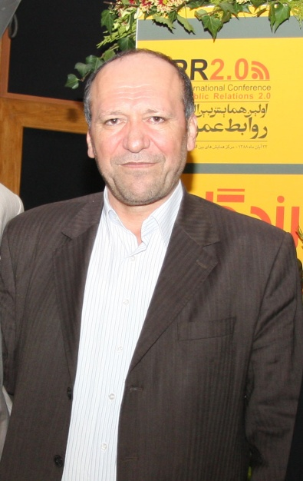
سخنران: دکتر علی اکبر جلالی
Speker : Dr. Ali Akbar Jalali
Elm-o-Sanat University Faculty member
عضو هیات علمی دانشگاه
علم و صنعت ایران
Speech title
موضوع سخنرانی
■ New Technologies and Media Relations
Q & A
■ فناوری های جدید و روابط رسانه ای
به همراه پرسش و پاسخ

Slide 15
کلیپ اطلاع رسانی : روابط عمومی بر پرده نقره ای سینما
Information Clip:
PR on Silver Screen
title
موضوع
Presenting five effective movie in PR and media relations
معرفی و برسی پنج فیلم تاثیر گذار
روابط عمومی و ارتباطات رسانه ای

Slide 16
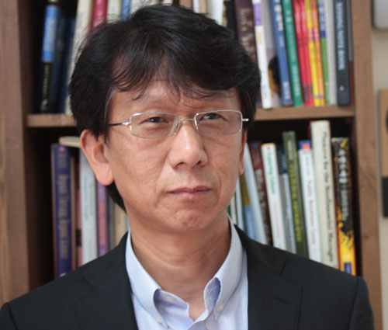
سخنران: دکتر ایلچول کیم
Speker : Dr. Ilchul Kim
Dongeui niversity
Republic Korea
استاد دانشگاه دونگوی
جمهوری کره
Speech title
موضوع سخنرانی
■ Media Relations anagement through Innovative pproaches
What they confronted with PR in Korea today
Q & A
■ مدیریت روابط رسانه ای از طریق رویکردهای نو آورانه
به همراه پرسش و پاسخ

Slide 17
Coffee break
پذیرایی

Slide 18
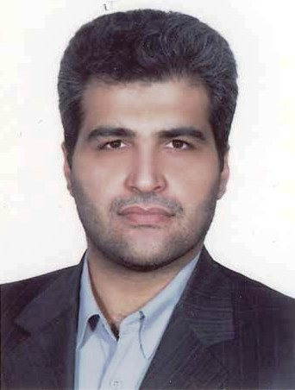
سخنران: آقای احمد پاکزاد
Speker : Ahmad Pakzad
PR instructor
مدرس روابط عمومی
Speech title
موضوع سخنرانی
■ Information Campaign
Q & A
■ کمپین های اطلاع رسانی
به همراه پرسش و پاسخ

Slide 19
پانل تخصصی : مدیریت روابط رسانه ای با روش های نو آورانه
Media Relations Management
through innovative approaches
Panel Secretary:
■ Dr. Hasan Bashir
■Dr. Alireza Dehghan
■Dr. Taher Roshandel Arbatani
■Dr. Vahid Aghili
■Dr. Mohammad M. Forghani
■Dr. Ali Asghar Kia
■Dr. Omid Ali Masoud
■Dr. Davoud Nemati
دبیر پانل :
■ آقای دکتر حسن بشیر
اعضای پانل طبق حروف الفبا :
■ آقای دکتر علیرضا دهقان
■ آقای دکتر طاهر روشندل اربطانی
■ آقای دکتر سید وحید عقیلی
■ آقای دکتر محمد مهدی فرقانی
■ آقای دکتر اصغر کیا
■ آقای دکترامید علی مسعودی
■ آقای دکترداود نعمتی

Slide 20
Saying prayer , luncheon
نماز و
ناهار

Slide 21
مراسم اختتامیه
Closing ceremony
■ Holy Quran and
National Anthem
■ Keynote speech
■ Summary and
conclusion, Dr. Hasan Bashir
■ Conference mission
statement
■ Awarding prize
■ تلاوت قرآن کریم و سرود ملی
■ جمع بندی آقای دکتر حسن بشیر عضو هیئت علمی دانشگده معارف اسلامی و فرهنگ و ارتباطات دانشگاه امام صادق (ع)
و دبیر کمیته علمی کنفرانس
■ قرائت بیانیه کنفرانس و هیات داوران
■ اهدائ جوایز برگزیدگان جشنواره ، تقدیرنامه ها و عکس یادگاری

